Slide 1
Муниципальное общеобразовательное учреждение «Средняя общеобразовательная школа №61»

Slide 2
Лоскутное шитьё
Творческий проект
ученицы 6 «А» класса
Тулиной Марии

Slide 3
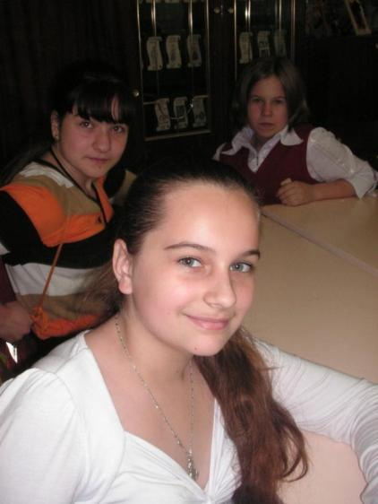
Тулина Маша
«Мама ласково называет меня по утрам, когда говорит: «Подъём, котёнок!»
«Пожалуй, эта идея самая лучшая: я подарю маме подарок, который её будет всегда радовать. Она, я знаю точно, будет его хранить всю свою жизнь. А может в будущем будет рассказывать моим детям?

Slide 4
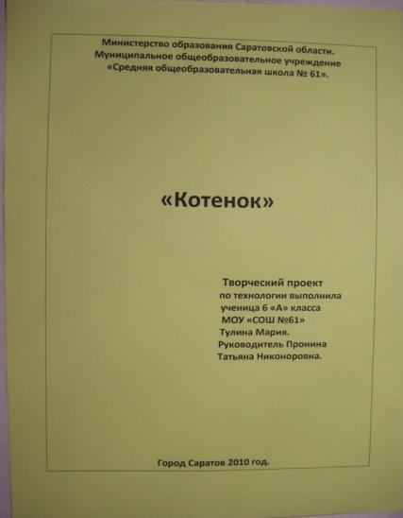
Творческий проект: «Котёнок»
Районный конкурс проектов по технологии:
2 место
Приказ №71 от 05.05. 2010 года

Slide 5
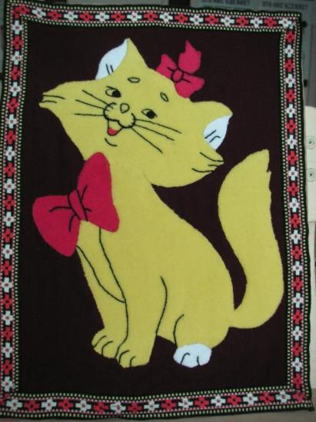
Картина: «Котёнок»
«Моя задача – изготовить картину»

Slide 6
Цели проекта:
1. Оценить свои возможности в творческой деятельности;
2. Разработать проект от возникновения идеи до реального результата;
3. Принести радость родным людям;
4. Оценить проделанную работу;
5. Защитить творческий проект.

Slide 7
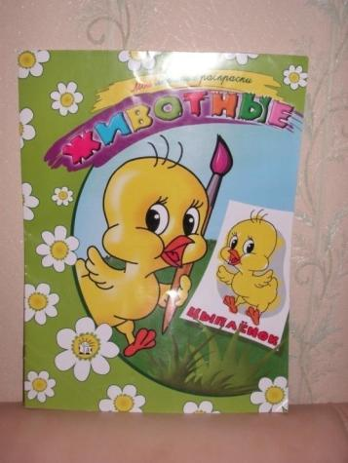
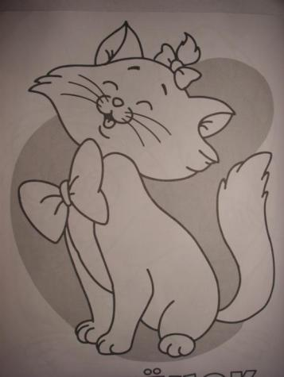
Любимые раскраски

Slide 8
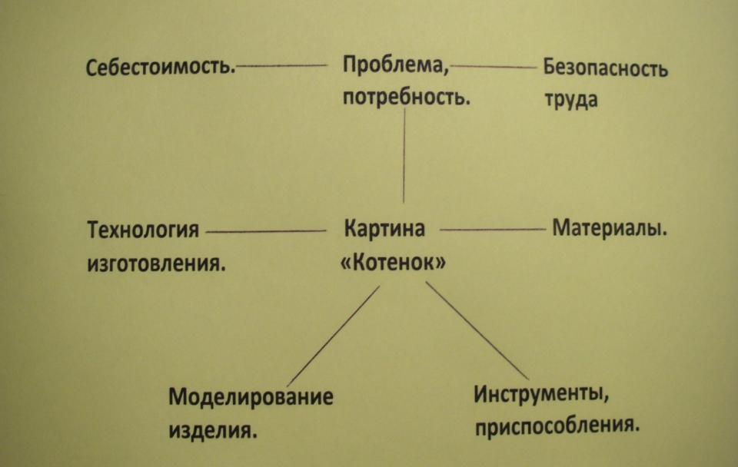
Опорная схема размышления проекта

Slide 9
Основные требования к изготовлению подарка:
Должен быть красивым;
Работа сделана аккуратно;
Работа не должна быть дорогой;
Картина должна быть веселой и доброй.

Slide 10
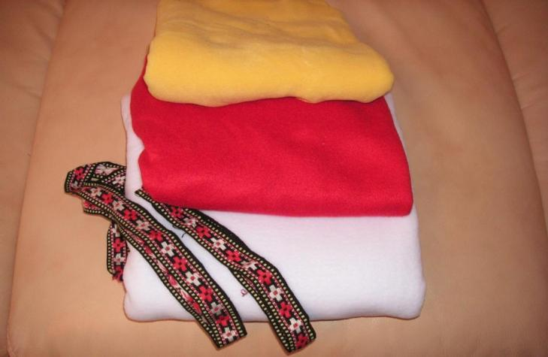
Материалы

Slide 11
Для изготовления работы необходимо:
Кусочки желтого, белого, красного цветов флисовой ткани;
Ткань для фона;
Тесьма;
Нитки №40-50;
Нитки мулине.

Slide 12
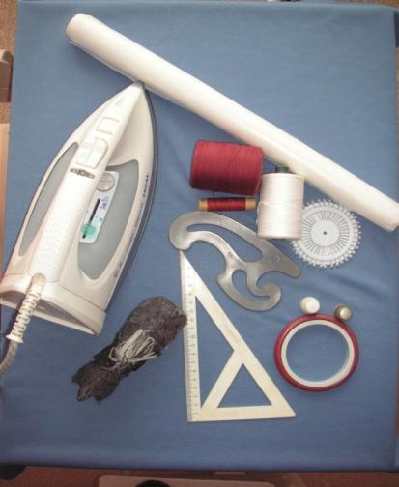
Инструменты и приспособления:
1 .Булавки портновские.
2. Игольница.
3. Мелок.
4. Переводная бумага.
5. Ножницы.
6. Ручная игла.
7. Наперсток.
8. Пяльцы.
9. Утюг.
10. Рамка размером 24х30 см.

Slide 13
Правила безопасности при работе
Опасности в работе:
- повреждение пальцев иглой или булавкой;
- травма руки ножницами;
- травма глаз.
Что необходимо сделать до начала работы:
- сосчитать количество иголок и булавок в игольнице;
- положить инструменты и приспособления в отведенное для них место.
Что делать во время работы:
- быть внимательной;
- надевать наперсток на средний палец правой руки, чтобы не уколоть его;
- вкалывать иглы и булавки только в игольницу;
- класть ножницы справа с согнутыми лезвиями, направленными от себя.
Что сделать по окончании работы:
- посчитать количество иголок и булавок в игольнице. Их должно быть столько, сколько было в начале работы;
- убрать рабочее место.

Slide 14
Затраты на изготовление творческой работы составили 97 рублей
Самооценка:
«Первая оценка моей работы произошла в кругу моих подруг - одноклассниц и семьи. Всем понравился «котёнок», сшитый моими руками.
Так же оценили мою работу и учителя в школе. А когда я подарила маме на день рождения такой подарок, она оценила мой творческий проект на «отлично».
Может это не скромно, но я с её мнением согласна.»

Slide 15
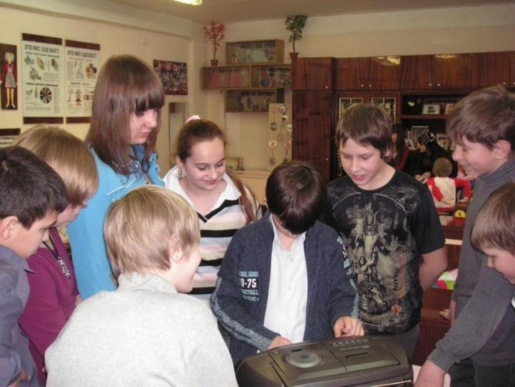
Маша – человек увлеченный

Slide 16
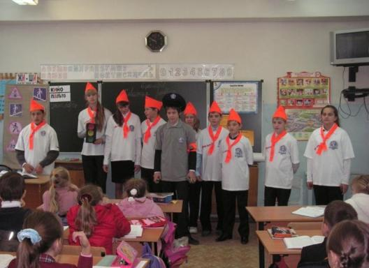
Капитан команды
«Клаксон»

Slide 17
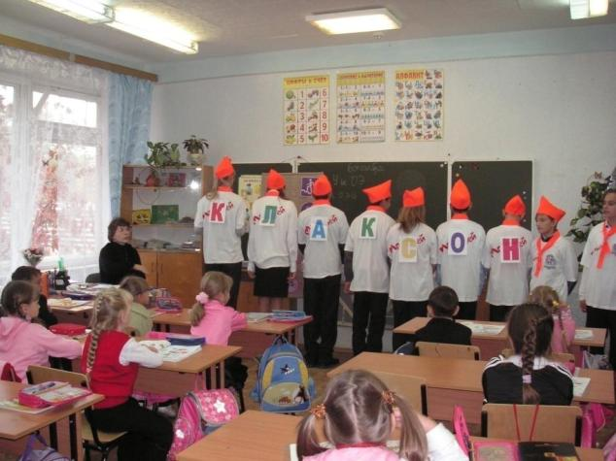
Как всегда в центре событий

Slide 18
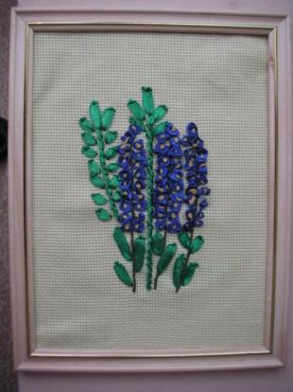
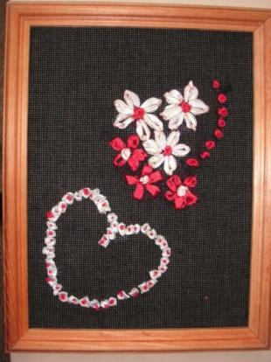
Её Работы:
Вышивка лентами

Slide 19
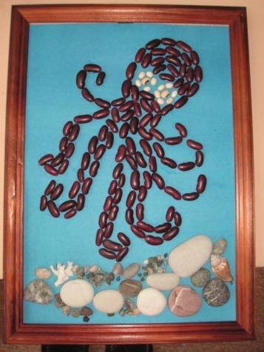
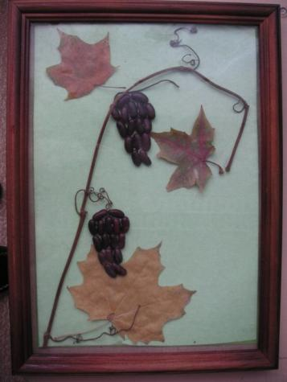
из природного материала

Slide 20
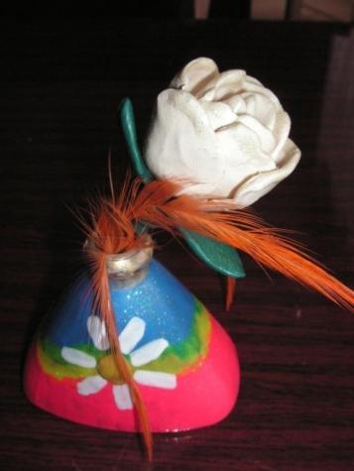
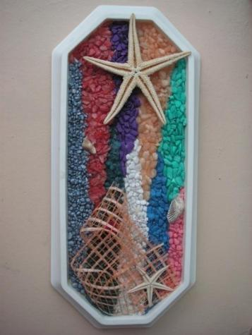
«Все, что было под рукой»

Slide 21
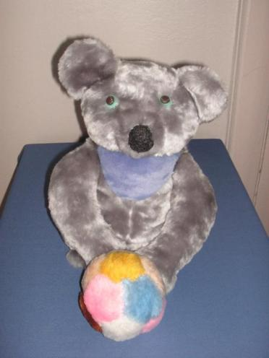
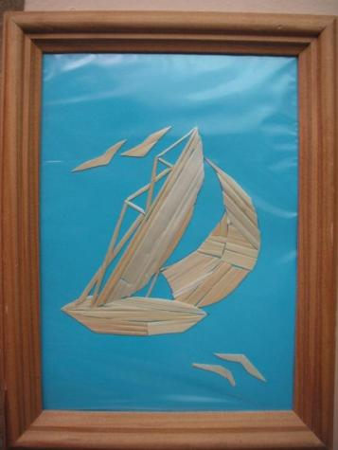
«Мягкую игрушку сшить легко, а работы из соломы для меня пока сложноваты…»

Slide 22
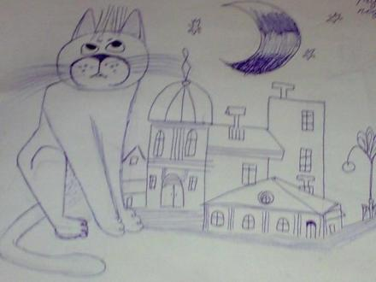
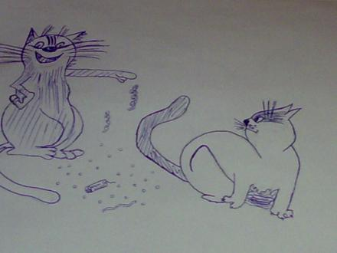
Маша увлекается изобразительным искусством , в том числе и графикой…

Slide 23
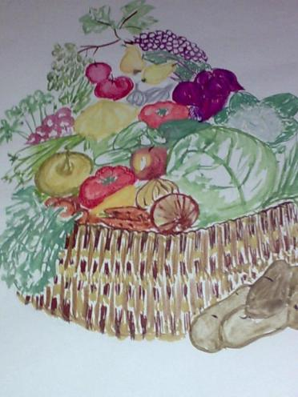
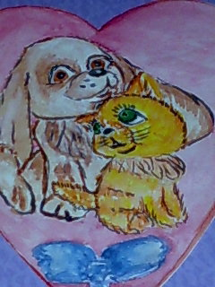
И живописью…

Slide 24
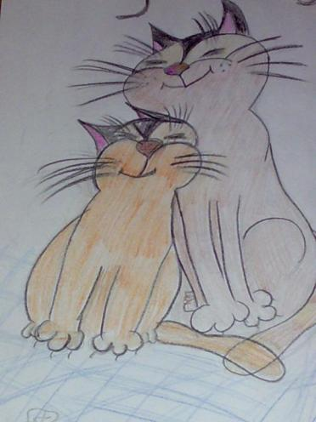
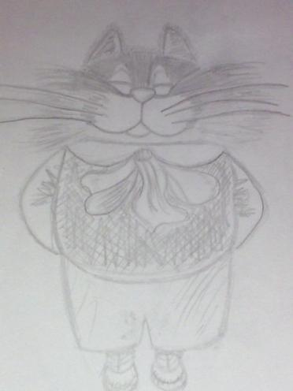
Дружба и доброта – главная тема

Slide 25
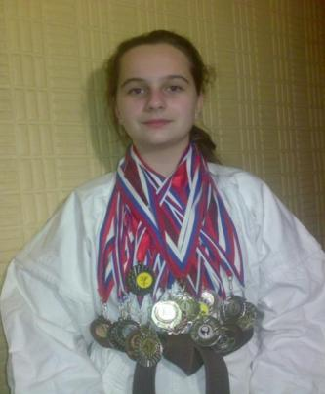
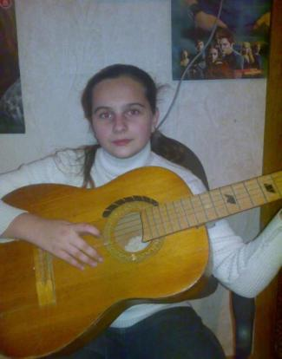
Маша поёт, учится играть на гитаре, занимается плаванием, имеет медали за призовые места по каратэ и …

Slide 26
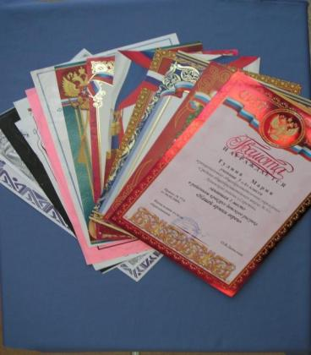
Имеет заслуженные грамоты

Slide 27
СПАСИБО ЗА ВНИМАНИЕ

